Slide 1
BIOKIMIA
KARBOHIDRAT
MONOSAKARIDA
NOVENDA ABELIA 2114051035
THP A

Slide 2
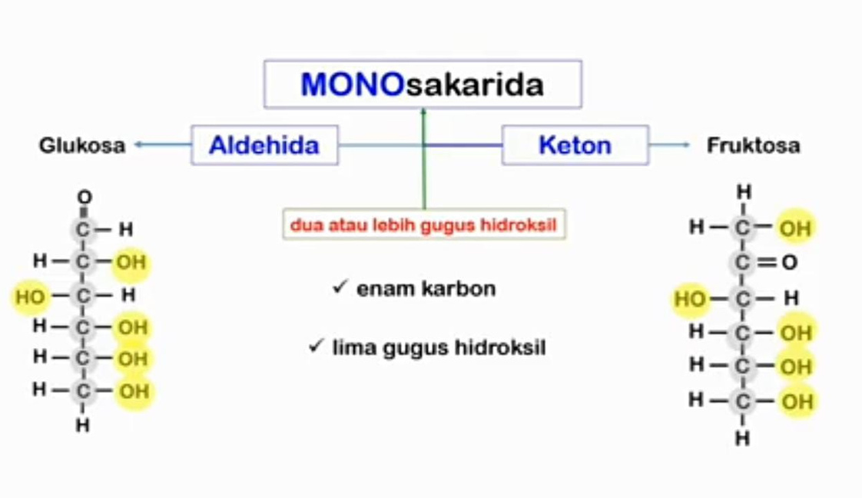
Bagian 1
MONOSAKARIDA
Monosakarida merupakan unit terkecil, mono artinya satu dan sakarida artinya gula, jadi monosakarida yaitu hanya satu unit gula

Slide 3
Bagian 2
TATA CARA PENAMAAN MONOSAKARIDA
ALDEHID
Aldo + 3 C triosa
+ 4 C tetrosa
+ 5 C pentosa
+ 6 C heksosa
KETON
Keto + 3 C triosa
+ 4 C tetrosa
+ 5 C pentosa
+ 6 C heksosa

Slide 4
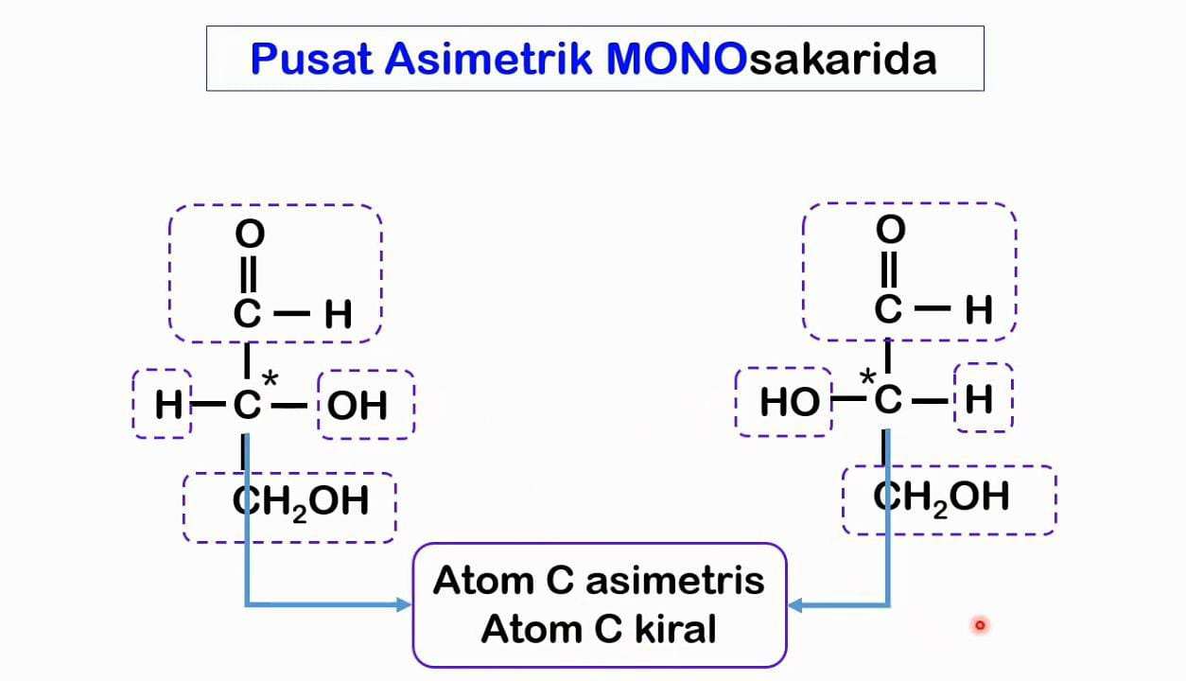
Bagian 3
PUSAT ASIMETRIK MONOSAKARIDA
asimestris karena mengikat gugus yang berbeda

Slide 5
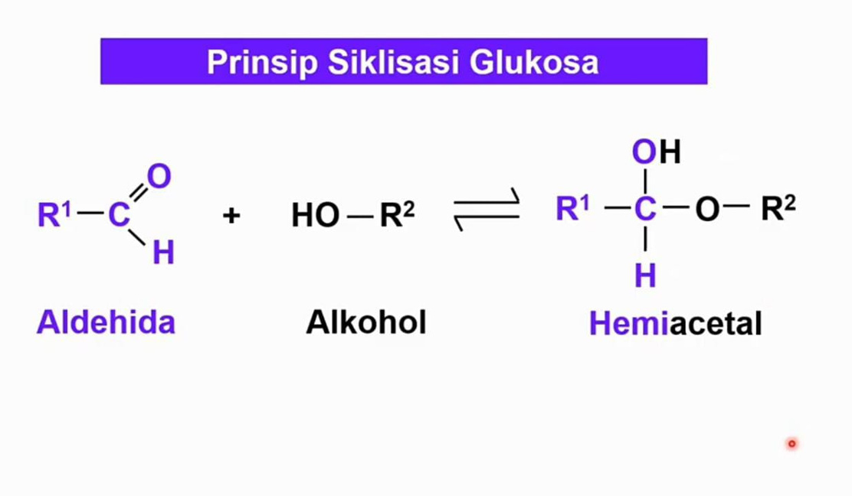
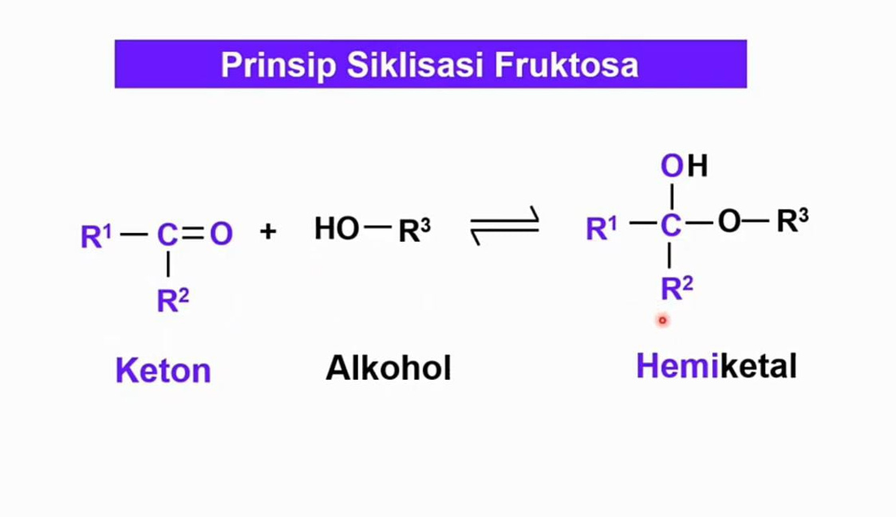
PRINSIP SIKLISASI

Slide 6
Terima kasih!

